Slide 1
Лекция 3
Диаграммы взаимодействия (interaction diagrams)

Slide 2
Диаграммы взаимодействия являются моделями, описывающими поведение взаимодействующих групп объектов.
Как правило, диаграмма взаимодействия охватывает поведение только одного варианта использования. На такой диаграмме отображается ряд объектов и те сообщения, которыми они обмениваются между собой в рамках данного варианта использования.
Данный подход будет проиллюстрирован на примере простого варианта использования, который описывает следующее поведение:
«Менеджер» запрашивает текущий «Отчет» «Исполнителя»;
если «Отчет» устарел, «Менеджер» посылает запрос «Исполнителю» на обновление «Отчета»;
«Исполнитель» создает новый «Отчет»;
«Менеджер» делает повторный запрос «Отчета».
Существует два вида диаграмм взаимодействия: диаграммы последовательности (sequence diagrams) и кооперативные диаграммы (collaboration diagrams).

Slide 3
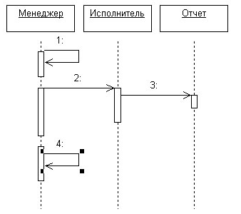
Диаграммы последовательности
На диаграмме последовательности объект изображается в виде прямоугольника на вершине пунктирной вертикальной линии (рис. 1).
Эта вертикальная линия называется линией жизни (lifeline) объекта. Она представляет собой фрагмент жизненного цикла объекта в процессе взаимодействия.
Каждое сообщение представляется в виде стрелки между линиями жизни двух объектов. Сообщения появляются в том порядке, как они показаны
Рис. 1. Пример диаграммы последовательности

Slide 4
Диаграммы последовательности
На диаграмме (сверху рниз). Каждое сообщение может быть помечено именем, при желании можно показать также аргументы и некоторую управляющую информацию. Также можно показать самоделегирование - сообщение, которое объект посылает самому себе, при этом стрелка сообщения указывает на ту же самуто линию жизни.
Изо всей возможной управляющей информации два ее вида имеют существенное значение. Во-первых, это условие, показывающее, в каком случае посылается сообщение (например, [ОтчетУстарел() == true]). Сообщение посылается только при выполнении данного условия. Другой полезный управавляющий маркер - это маркер итерации, показывающий, что сообщение посылается много раз для множества объектов-адресатов (например, обновить).
Активизации - прямоугольники на линиях жизни - показывают, когда метод становится активным (во время его выполнения либо при ожидании результата выполнения какой-либо процедуры). Используя механизм активизаций, можно более четко показать смысл самоделегирования. Без них довольно трудно определить, где же выполняются следующие после самоделегирования вызовы - в вызывающем методе или в вызываемом. Активизации вносят ясность в этот вопрос.

Slide 5
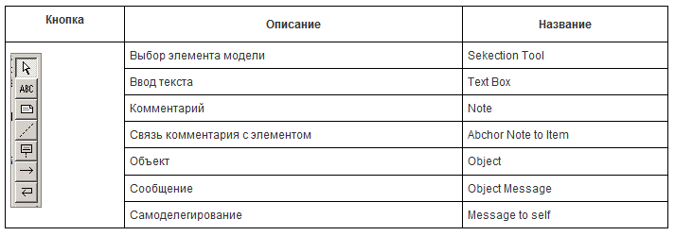
Диаграммы последовательности
Таблица 1. Описание кнопок панели ин
струментов диаграмм взаимодействия Rational Rose

Slide 6
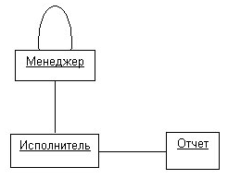
Кооперативные диаграммы (collaboration diagrams)
Вторым видом диаграмм взаимодействия является кооперативная диаграмма
Рис. 2. Кооперативная диаграмма
На кооперативной диаграмме экземпляры объектов показаны в виде пиктограмм. Линии между ними обозначают сообщения, обмен которыми осуществляется в рамках данного варианта использования.
Каждый вид диаграмм взаимодействия имеет свои преимущества, выбор обычно осуществляется исходя из предпочтений разработчика. На диаграммах последовательности делается акцент именно на последовательности сообщений, при этом легче наблюдать порядок, в котором происходят различные события. В случае кооперативных диаграмм можно использовать пространственное расположение объектов для того, чтобы показать их статическое взаимодействие.
Одним из главных свойств любой диаграммы взаимодействия является ее простота. Посмотрев на диаграмму, можно легко увидеть все сообщения.
Однако при попытке изобразить нечто более сложное, чем единственный последовательный процесс без множества условных переходов или циклов, данный подход может не сработать.
Для отображения условного поведения на диаграммах взаимодействия существует два подхода. Один из них состоит в использовании отдельных диаграмм для каждого сценария. Второй заключается в том, что сообщения сопровождаются условиями, показывающими поведение объектов.

Slide 7
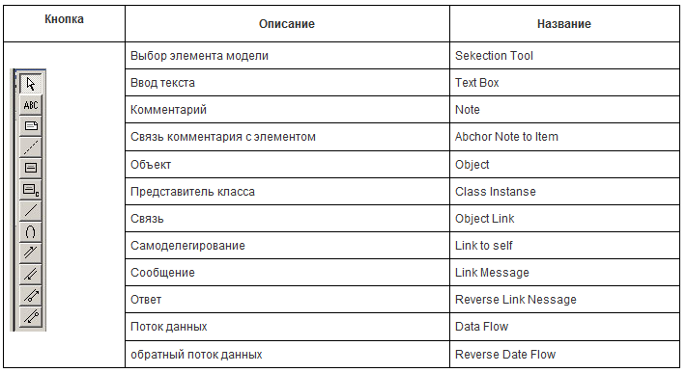
Кооперативные диаграммы
Таблица 2. Описание кнопок панели инструментов кооперативных диаграмм Rational Rose

Slide 8
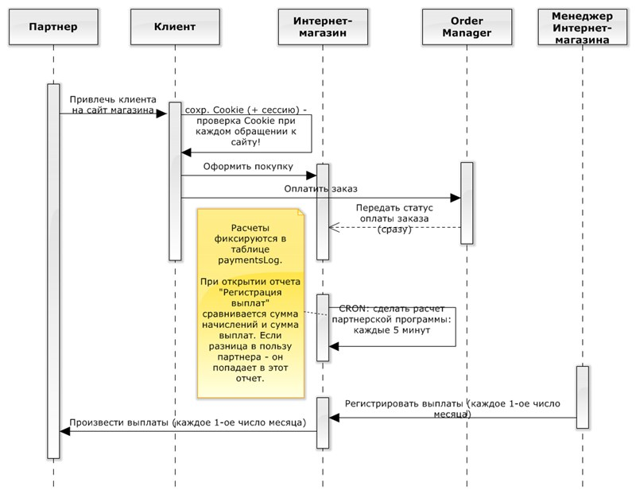
Пример диаграммы взаимодействия

